Slide 1
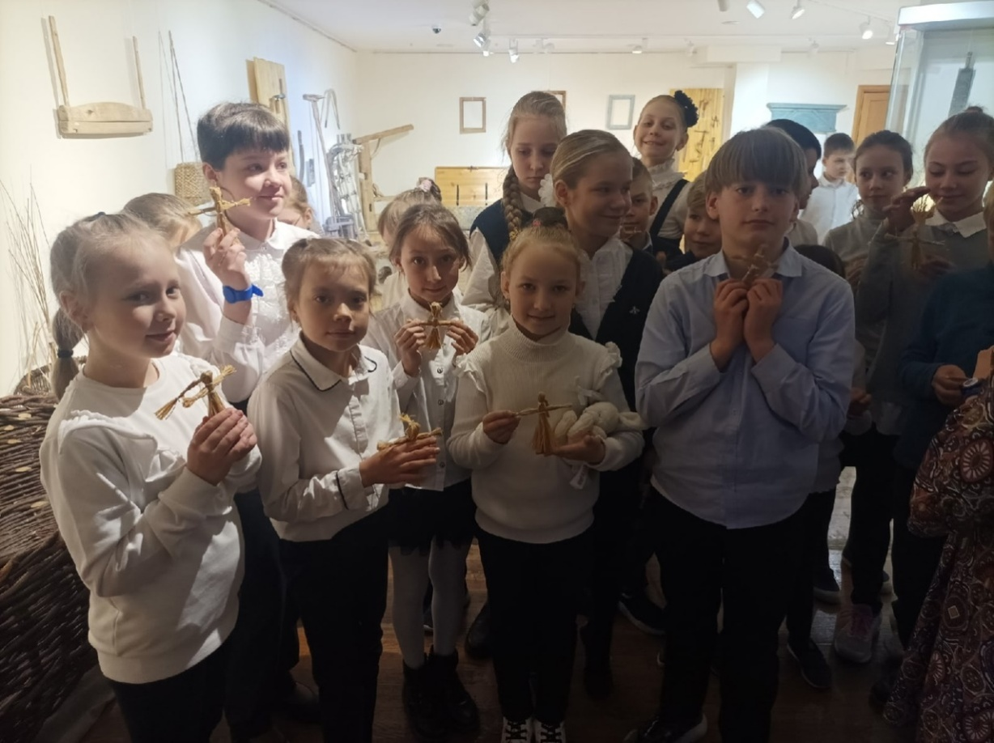
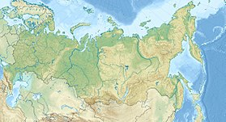
ИСТОРИЧЕСКИЙ ТУРИЗМ
Проект 3-го «Б» класса

Slide 2
АКТУАЛЬНОСТЬ ТЕМЫ
Мудрый человек сказал: нельзя жить в настоящем и будущем, не зная прошлого. Мы решили погрузиться в прошлое родного края, чтобы интересно жить в настоящем и попробовать заглянуть в будущее.
Наш социальный проект связан с историческим туризмом.
Исторический туризм — путешествие по историческим достопримечательностям и изучение жизни народов в прошлом и настоящем.
Посещение мест исторических событий;
Посещение мест, связанных с какой-то темой;
Посещение музеев, фестивалей, тематических парков и других специально организованных территорий.

Slide 3
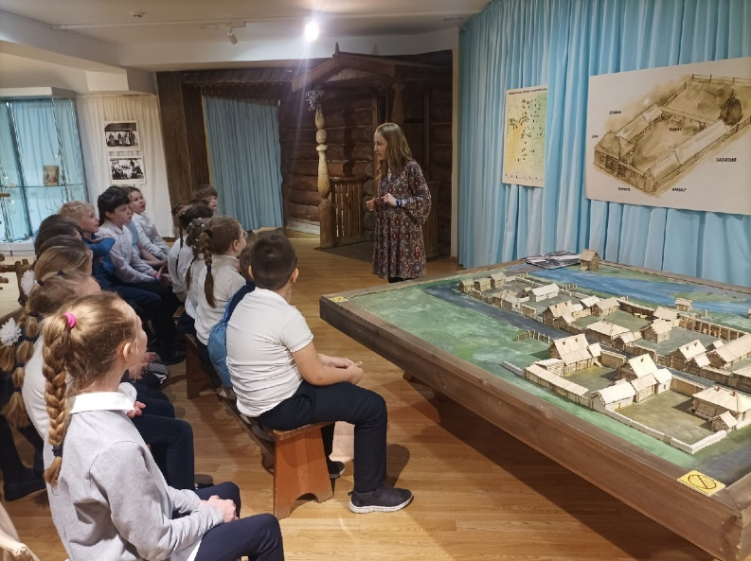
ЦЕЛЬ ПРОЕКТА
Изучить жизнь, историю, и культуру народов Южного Урала и получить от этого удовольствие.

Slide 4
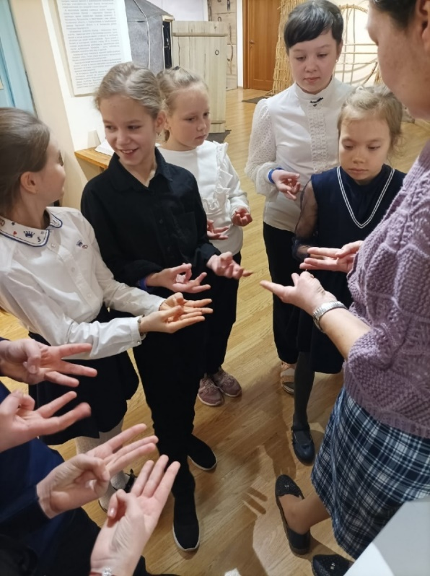
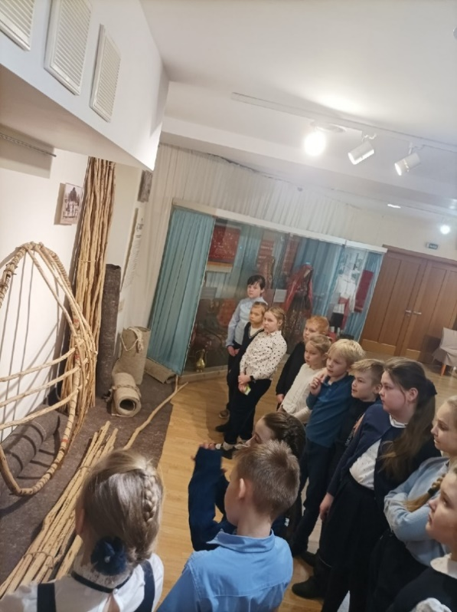
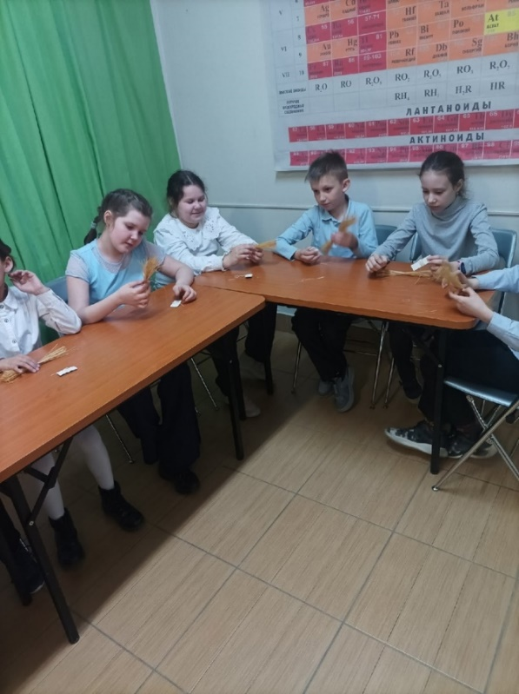
ЗАДАЧИ ПРОЕКТА
Изучить быт и традиции народов Южного Урала на примере нагайбаков;
Познакомиться с ремёслами народов Южного Урала и попробовать изготовить своими руками старинные изделия и блюда;
Совершить историческое путешествие.

Slide 5
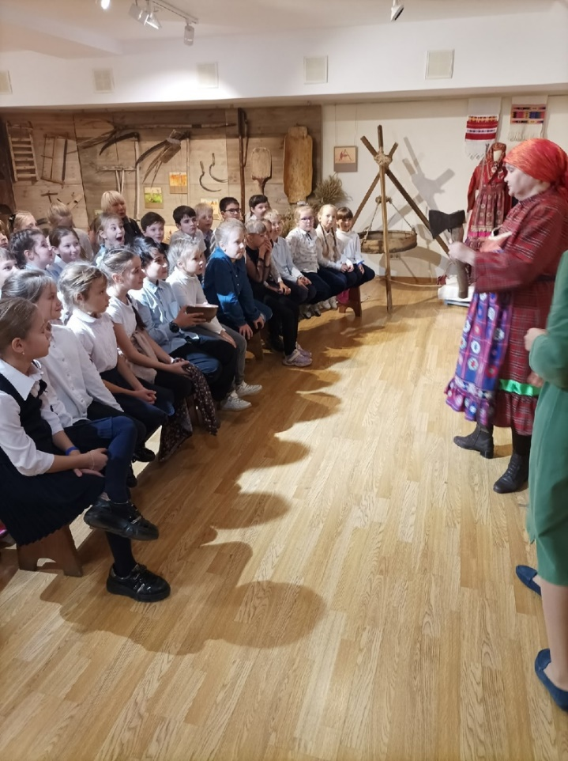
ЗАНЯТИЯ В ГОСУДАРСТВЕННОМ ИСТОРИЧЕСКОМ МУЗЕЕ ЮЖНОГО УРАЛА

Slide 6
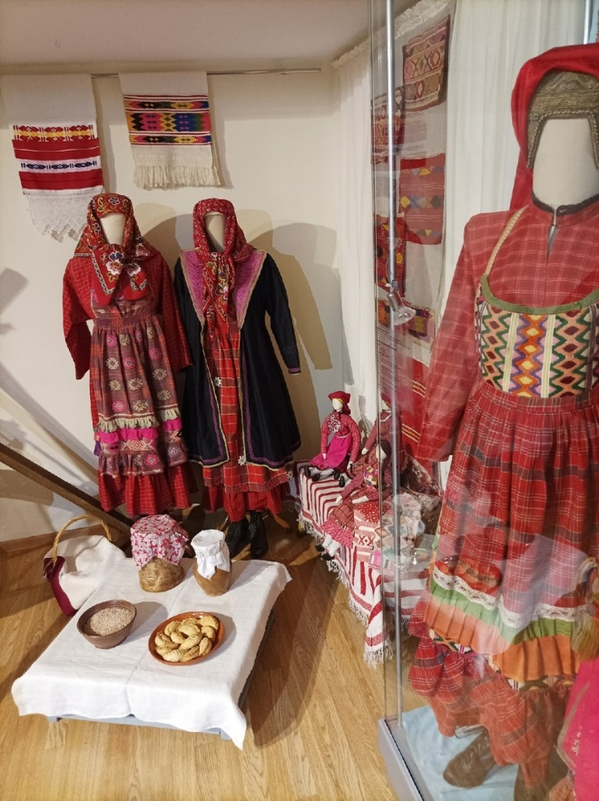
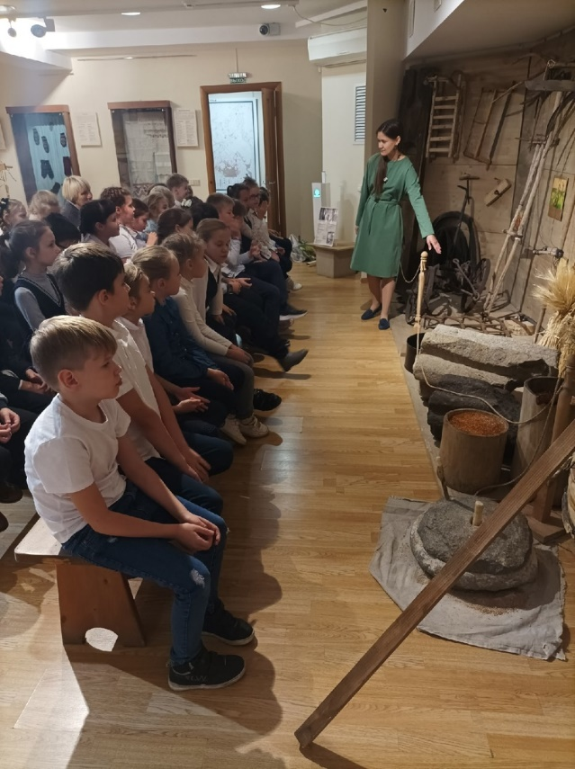
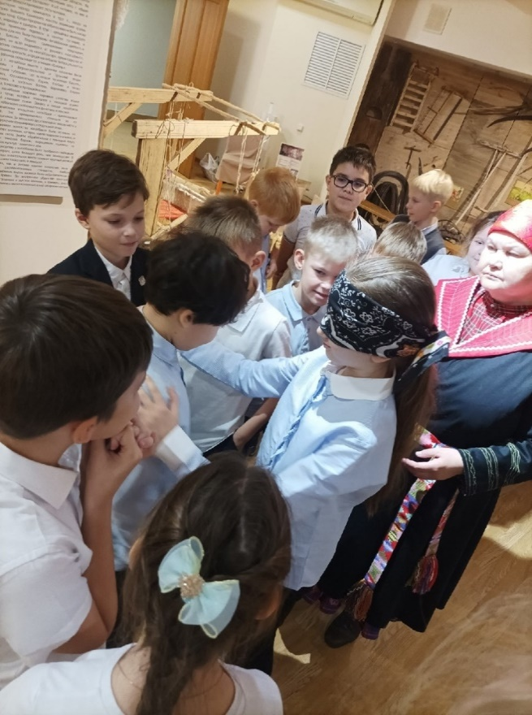
КУЛЬТУРЫ И ТРАДИЦИИ НАРОДОВ УРАЛА: НАГАЙБАКИ
В музее нам рассказывали про нагайбаков — это коренной малочисленный народ жителей Урала, православные христиане. У них свои обычаи, традиции и язык. Их одежда отличается от нашей.

Slide 7
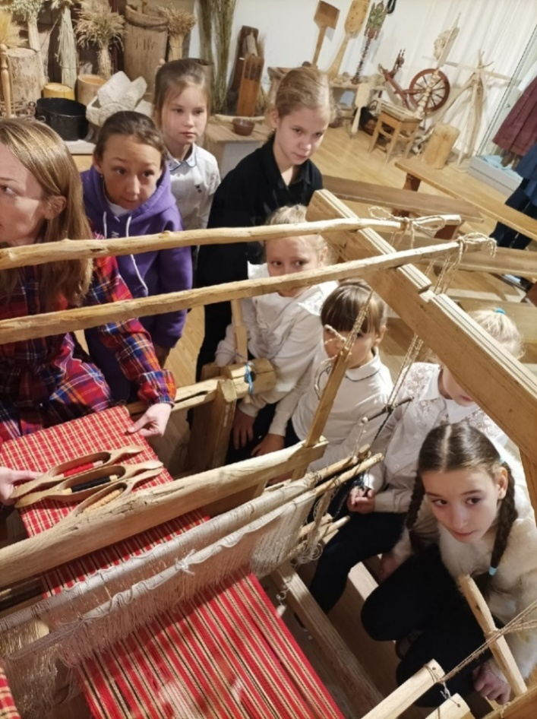
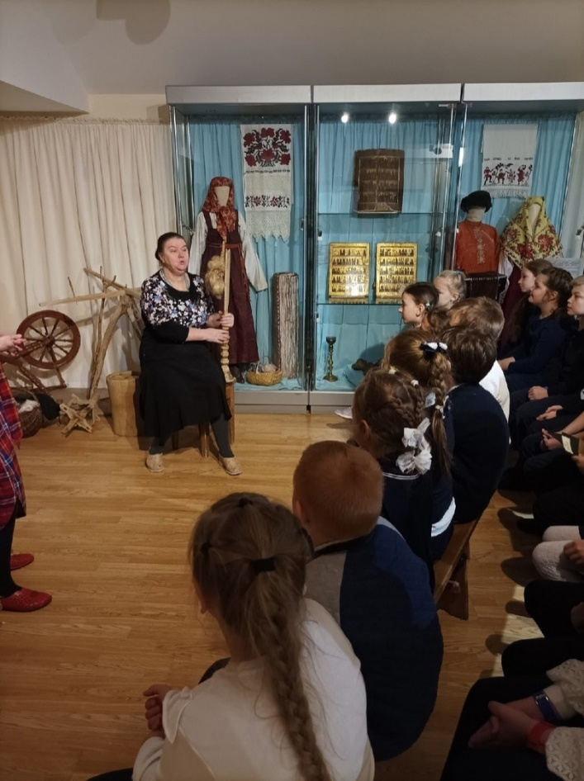
«КАК РУБАШКА В ПОЛЕ ВЫРОСЛА»
На этом занятии мы узнали про этапы обработки растительного волокна и разных способах изготовления текстиля. Мы увидели необходимые для этого инструменты и освоили многие технологии — например, ткачество на ткацком станке и берде, также традиционные способы плетения.

Slide 8
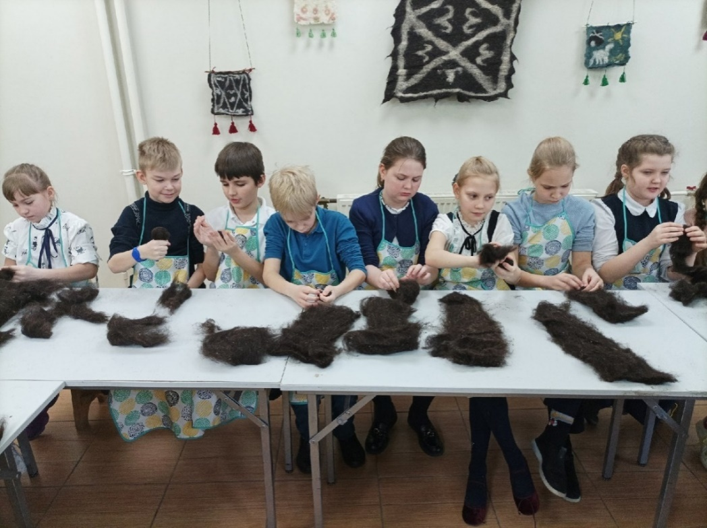
«ПО ЛЕСАМ, ПО ДОЛАМ ХОДЯТ ШУБА ДА КАФТАН»
Мы узнали про способы изготовления текстильных предметов из шерсти домашних животных. Увидели образцы вязаных, сотканных и валяных изделий из фонда музея, а также инструменты для их приготовления. А ещё мы сделали шарик из овечьей шерсти!

Slide 9
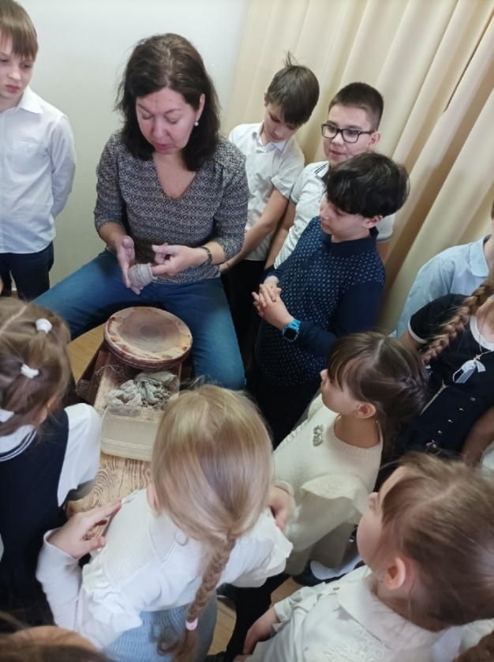
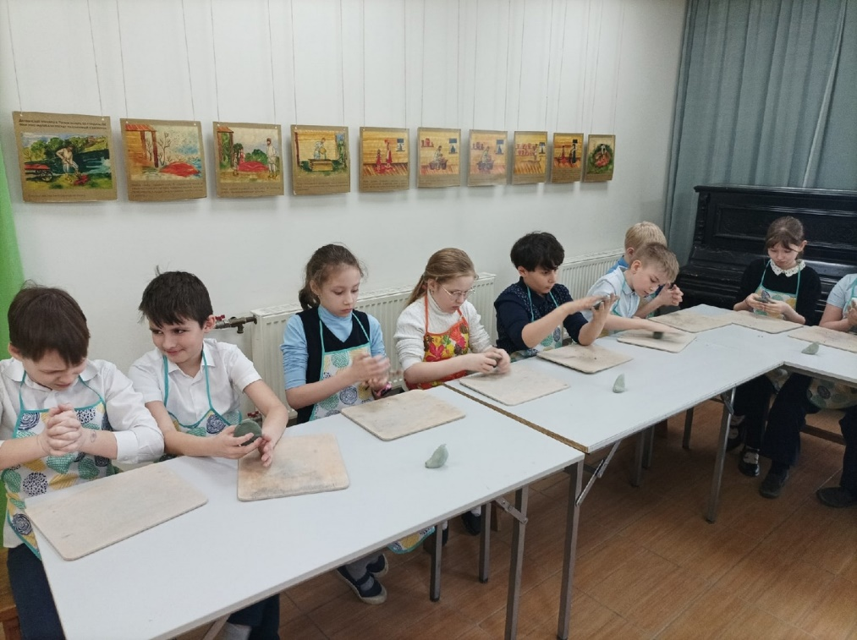
«БЫЛ Я НА КОПАНЦЕ, БЫЛ Я НА ТОПАНЦЕ, БЫЛ Я НА КРУЖАЛЕ, БЫЛ Я НА ПОЖАРЕ…»
Отгадка этой загадки — изделие из глины. Не верите? А мы на занятии узнали всё про глину и можем подтвердить. Мы увидели традиционную глиняную посуду, узнали её названия и назначение. Посмотрели мультфильм и увидели изготовление вживую. На практическом занятии каждый из нас сделал свистульку из глины.

Slide 10
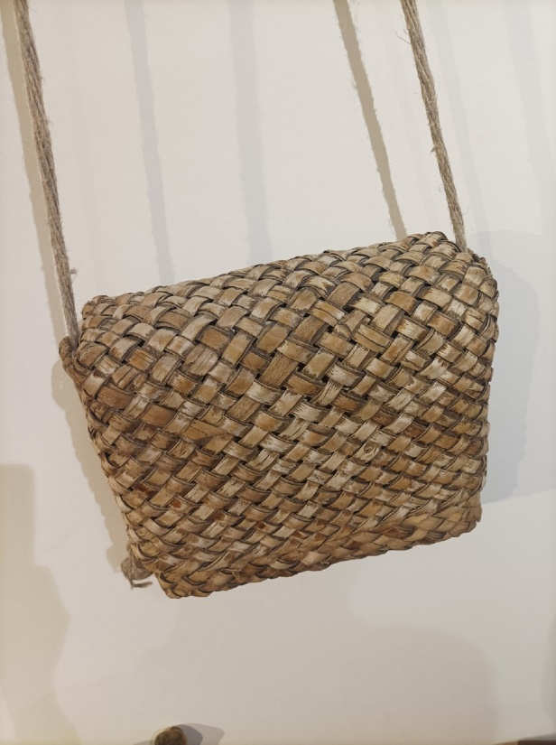
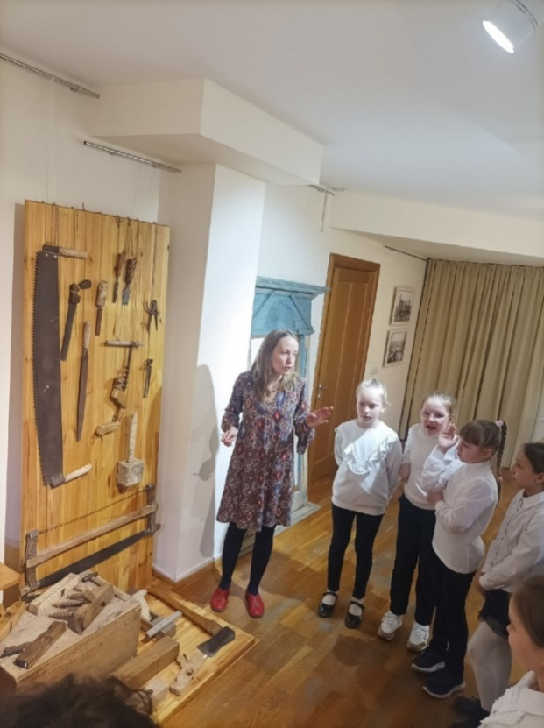
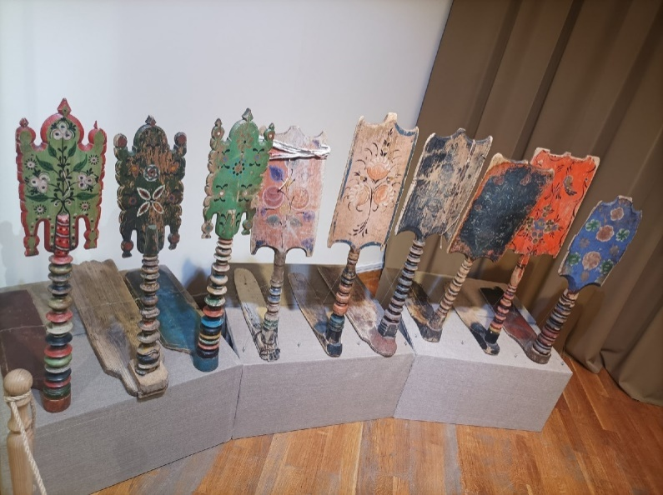
«ЗИМОЙ ГРЕЕТ, ЛЕТОМ ХОЛОДИТ, ОСЕНЬЮ ПИТАЕТ, ВЕСНОЙ ВЕСЕЛИТ»
Мы видели предметы из дерева, бересты, лыка и лозы, инструменты для обработки дерева. Экскурсовод дал нам посмотреть кино про то, как плетут лапти, показал необычные игрушки из липы (и да, лапти тоже из неё). А потом мы сделали игрушку-куклу из мочала, как в старину.

Slide 11
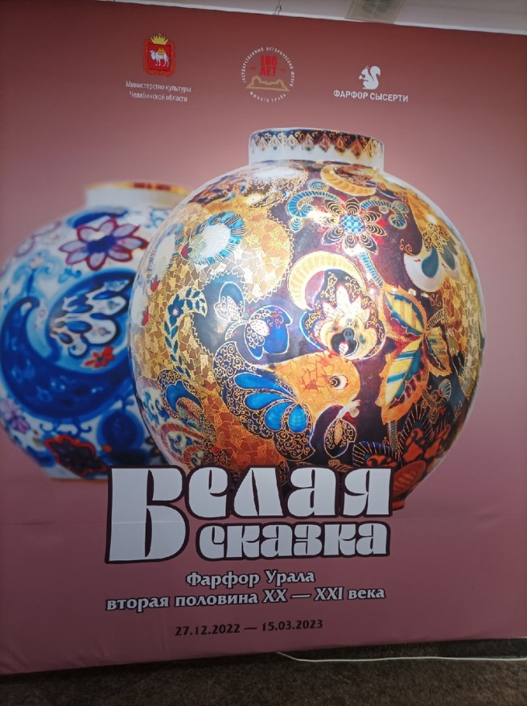
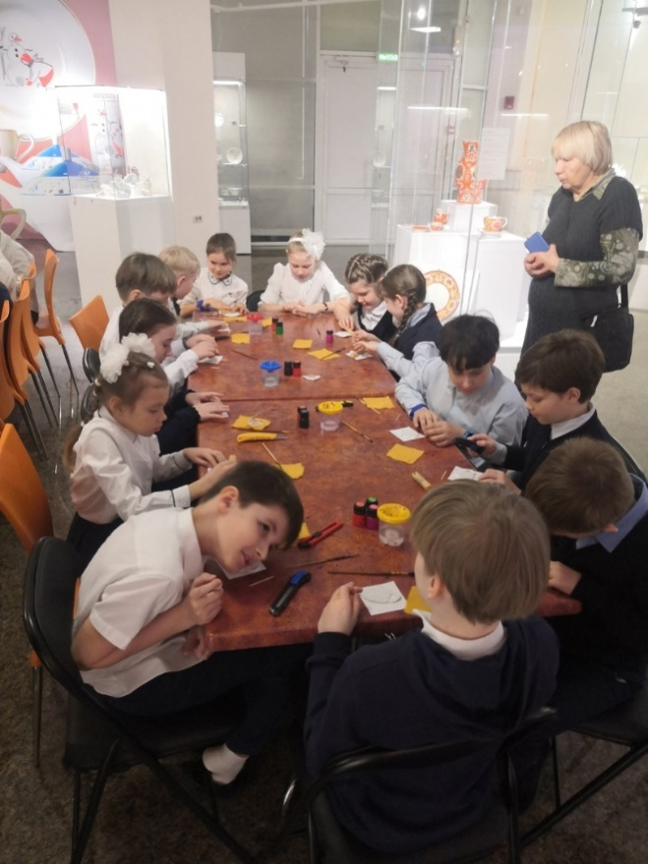
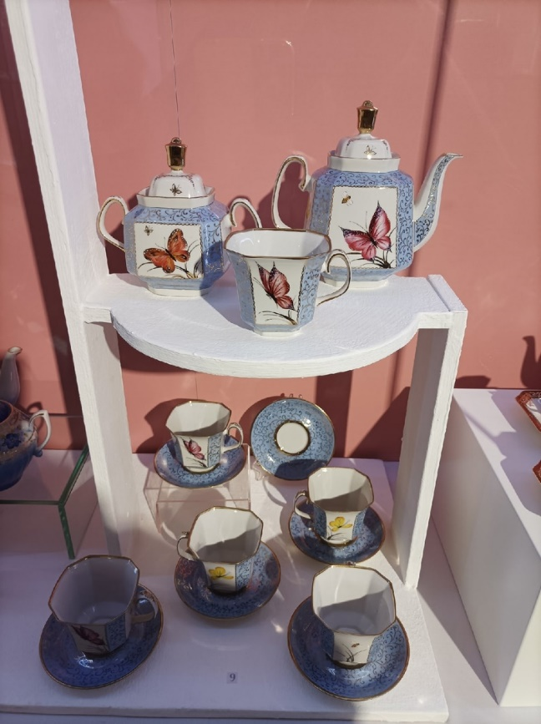
ПОСЕЩЕНИЕ ВЫСТАВКИ УРАЛЬСКОГО ФАРФОРА
На этом занятии нам рассказывали про фарфор. Кто его создавал? Как? Мы узнали про это и увидели образцы, а так же сделали фигурку в виде чайника: раскрасили и обожгли в микроволновой печи.

Slide 12
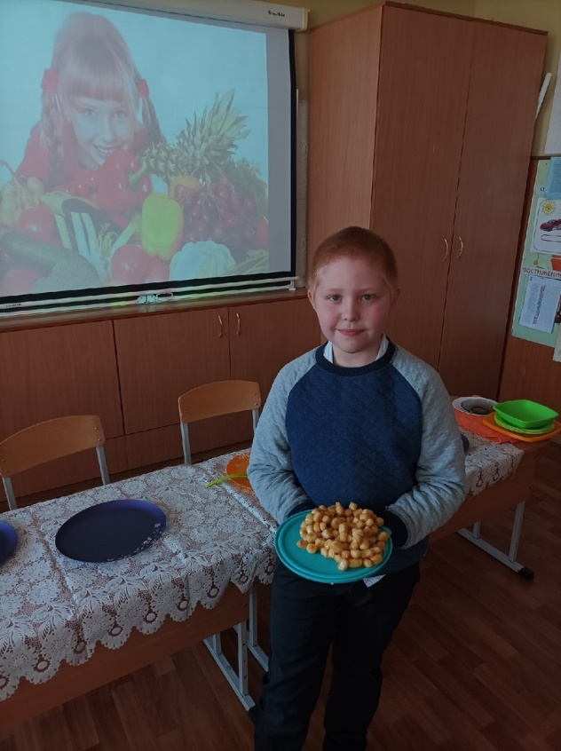
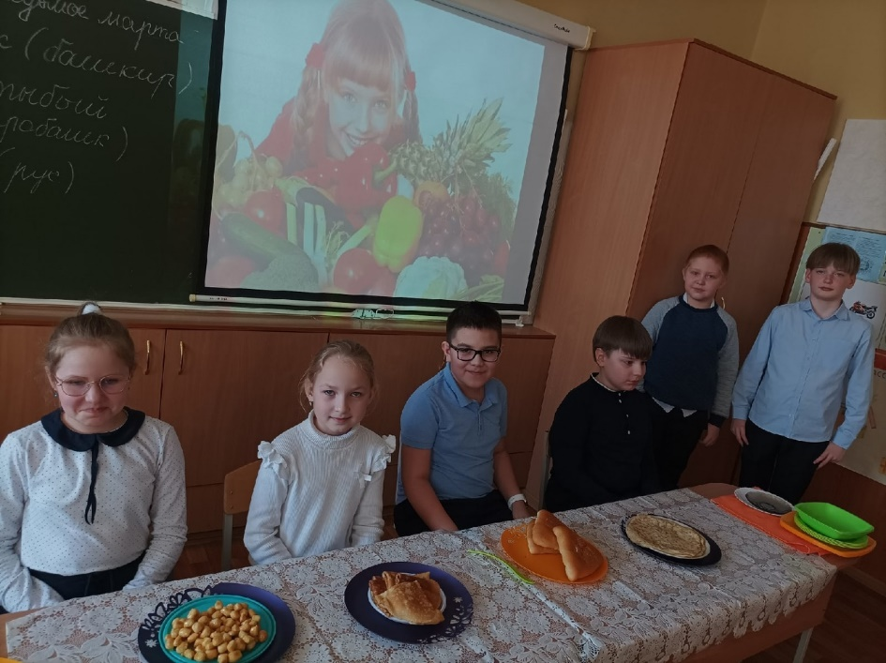
ТРАДИЦИОННЫЕ БЛЮДА НАРОДОВ РОССИИ
На уроке мы узнали про народные блюда России и попробовали их. Среди них были чак-чак, рулеты, лепёшки и многое другое. Блюда прошли дегустацию, и мы выбрали победителя — Вову Позднякова, который принёс чак-чак. Поздравляем!

Slide 13
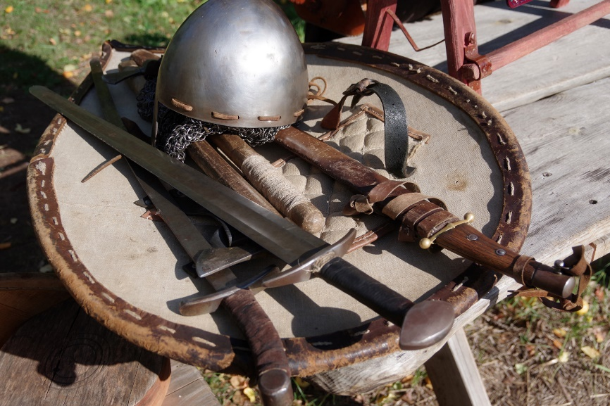
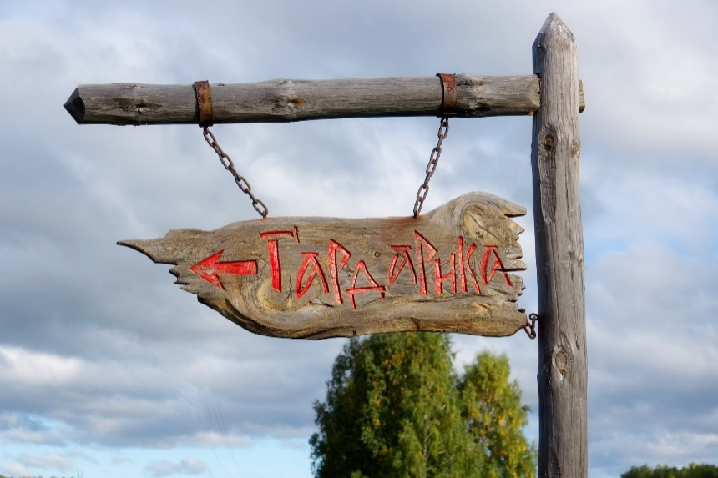
ПАРК ИСТОРИЧЕСКОЙ РЕКОНСТРУКЦИИ «ГАРДАРИКА»
Мы планируем историческое путешествие в парк «Гардарику». В нём представлены основные исторические эпохи нашей Родины — от 9 века (образование Древнерусского государства) до Великой Отечественной войны.
Например, площадка «Древняя Русь» перенесет в настоящее славянское поселение ХI века — познакомит с культурой, ремеслами и воинским искусством наших далеких предков! Посетители смогут пострелять из лука, выковать нож, добыть огонь, услышать игру на гуслях, попробовать традиционную кухню и даже отбить нападение кочевников.

Slide 14
ОТЗЫВЫ РЕБЯТ О ЗАНЯТИЯХ В МУЗЕЕ
Класс!
Можно поделиться впечатлениями?
Мне понравилось…
Я хочу рассказать о…
Я хочу в музей!
А я думаю…

Slide 15
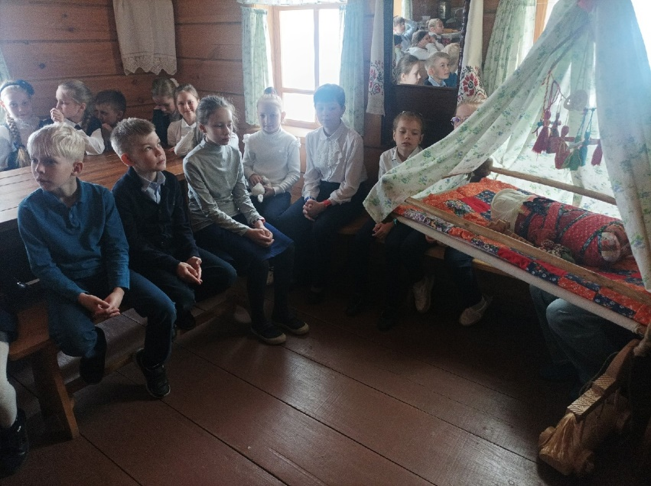
Вероника Мякишева рассказывает про избу
«Мне больше всего понравилось, как мы зашли в избу! Там столько всего интересного! И посуда, и печь и так далее! Там жили и работали крестьяне!
Изба — деревянный срубный жилой дом в сельской лесистой местности на территории расселения восточных славян. Маленькая изба — избушка, избёнка. Первоначально в традиционной терминологии избой называлась постройка или камера комплекса в пределах четырёх стен, оттапливается варочной печью».

Slide 16
Екатерина Макарова говорит про куколку
«Мне очень понравилась кукла, которую мы делали в музее.
Эта куколка сделана своими руками из соломы. История этих кукол очень длинная. Куклу из соломы можно увидеть в народном творчестве многих стран мира. В древности ремесленники умели плести из соломы разные предметы, но кукол делали для детей и относились к ним очень бережно. Куколку наделяли божественной силой, во время плетения читали специальные заговоры. Куклы не имели лица, а значит не могли навредить человеку.
Моя кукла, которую я сделала своими руками, принесёт мне удачу и счастье, она стала оберегом для дома».

Slide 17
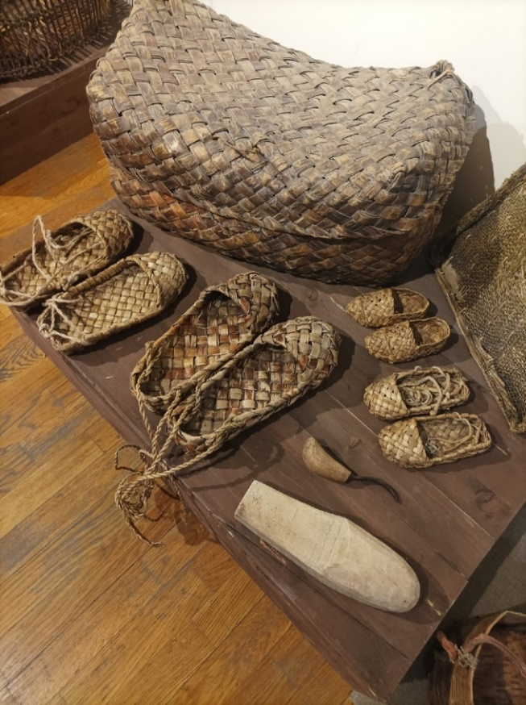
Алексей Мунтьянов рассказывает про лапти
«Низкая обувь, распространённая на Руси в старину. Сплетённая из древесного лыка, липовые, вязовые, ивовые, бересты или пеньки. Для прочности подошву подплетали лозой, лыком, верёвкой или подшивали кожей. Лапти были просты в изготовлении: для одного лаптя требуется 7 лык длиной 2 метра каждый. Ширина лыка равна длине большого пальца мужчины. Плели чаще «косым» плетением с «тупым» носиком и высокими бортами.
Назывались лапти по количеству полос, шедших на изготовление одной пары. Лапоть привязывали к ноге оборами (шнурками, скрученными из лыка).
Одной пары лаптей хватало на неделю, а на год крестьянину требовалось 60 пар лаптей».

Slide 18
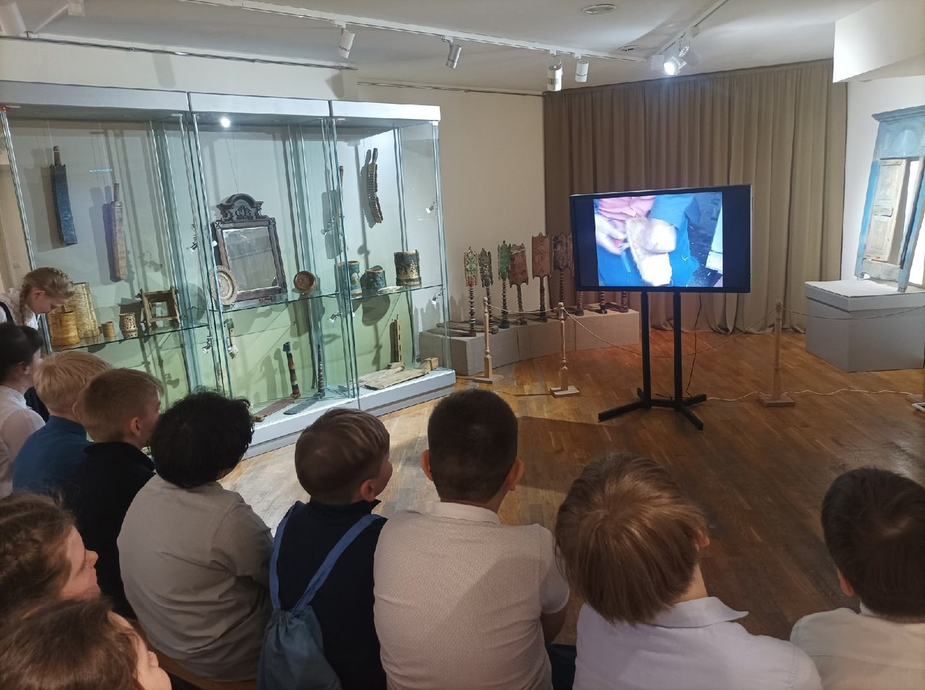
Мирра Казанцева говорит про избу, игрушки и липовое лыко
«Мы ходили в музей и меня очень впечатлило устройство деревенской избы. Очень много предметов было из дерева и глины. Столы, скамейки, люлька, ложки, скалки, кровать, игрушки. Раньше плели обувь-лапти, сумки. Очень впечатлили деревянные игрушки. В сенях стояла лошадка-качалка для маленьких детей. Для детей постарше - лошадка на колёсиках.
Понравилось, как мы делали куклу из липового лыка. На самом деле эту куколку легко делать. Она лёгкая, пахнет деревом, с ней приятно играть. Из липового лыка делали верёвки, корзины, ручки для корзин. Липовое лыко делают из части ствола между верхней корой и ядром ствола. Вымачивают эту часть очень долго. От этого дерево расслаивается на тонкие полоски. Из этих тонких полосок и делают разные изделия.»

Slide 19
Планы на будущее
В следующем году мы продолжим работу над проектом «Исторический туризм». Мы запланировали
Поездку в Исторический парк «Гардарика»
Занятия в секции туризма
Будем собирать макулатуру и на вырученные деньги купим туристическое снаряжение

